Slide 1

Red de Funcionarios de Enlace para la Protección Consular
AVANCES
HONDURAS

Slide 2
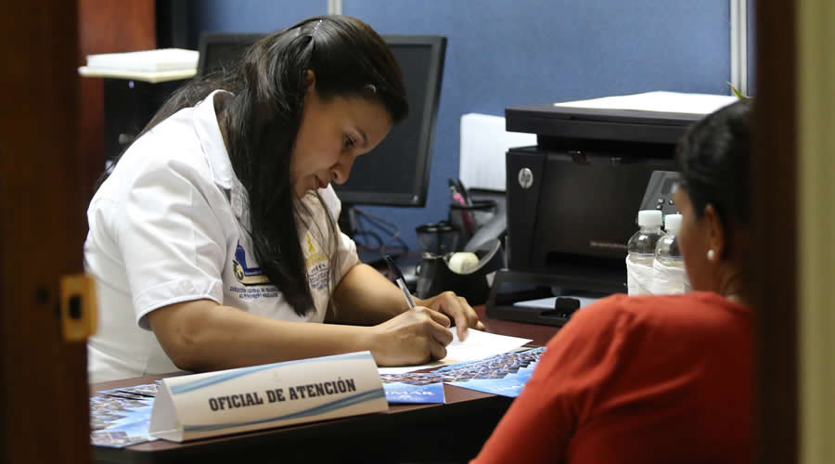
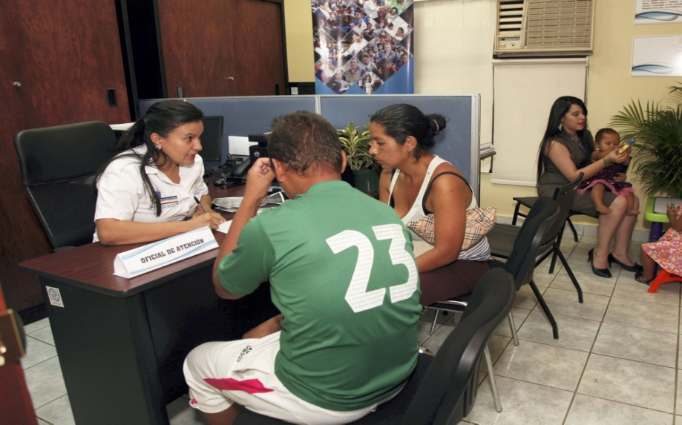
Centro Consular de Protección al Migrante Hondureño (CCPROMH)
El CCPROMH inaugurado el 04 de enero de 2017, ubicado en Houston, Texas, Estados Unidos, contempla la ejecución de la política de protección a los hondureños migrantes en EEUU, en coordinación con los Consulados de Honduras en ese país, bajo la Dirección General de Protección al Hondureño Migrante, con el fin de brindar protección a los hondureños independientemente de su situación migratoria, basado en los derechos humanos de nuestros hondureños migrantes.

Slide 3
Centro Consular de Protección al Migrante Hondureño (CCPROMH)
Logros:
1. Alianzas con Organizaciones de Sociedad Civil cuyo mandato es la protección a los migrantes en Estados Unidos.
2. Alianzas con Firmas de Abogados y abogados pro bono en territorio estadounidense, con el fin de asesorar a los hondureños en materia migratoria, penal, laboral y de familia.
3. Desarrollo e implementación de Fichas Únicas con un enfoque basado en protección, específicamente para entrevistas a detenidos por migración, identificación de vulnerabilidades en tiempo y forma para un adecuado proceso en Estados Unidos o su correspondiente recepción en Honduras y los diferentes servicios de protección que se brindan en base a Ley.

Slide 4
Centro Consular de Protección al Migrante Hondureño (CCPROMH)
Logros:
4. Elaboración y difusión de material informativo y preventivo para toda la Red Consular de Honduras en Estados Unidos, logrando con ello un mayor acercamiento con los hondureños para su protección e información en tiempo y forma.
5. Coordinación de Charlas informativas a toda la Red Consular con el fin de fortalecer las capacidades técnicas de nuestros funcionarios consulares para brindar un servicio eficiente en el tema de protección.
6. Coordinación de Charlas informativas a los hondureños en Estados Unidos, con el acompañamiento de abogados y organizaciones de Sociedad Civil.

Slide 5
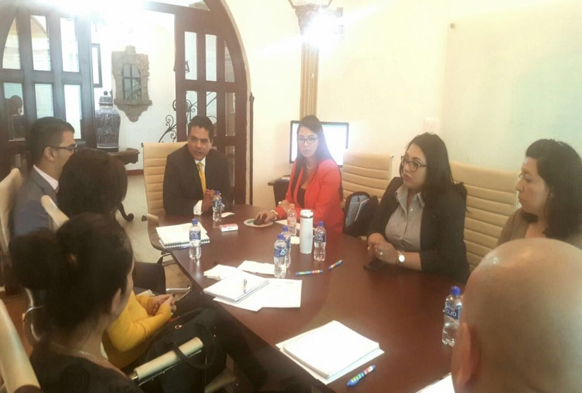
Centro Integrado de Protección al Migrante Hondureño en México (CIPROMH)
Instalado en Mayo de 2017 con un
enfoque prioritario en:
Victimización y Derechos Humanos
Regularización
Privados de libertad y Retorno
Generar un ámbito de Servicios que permita un contacto personalizado con los hondureños que necesiten el apoyo solidario del Estado
Desarrollar Actividades de Análisis Situacional, Asistencia Jurídica , que contribuya a la mejor toma de decisiones respecto al bienestar del migrante hondureño
Fortalecer los Vínculos con el Gobierno de México en materia migratoria y con Asociaciones Civiles involucradas en el tema
Generar Estadísticas Confiables para determinar el comportamiento del fenómeno migratorio de hondureños en México

Slide 6
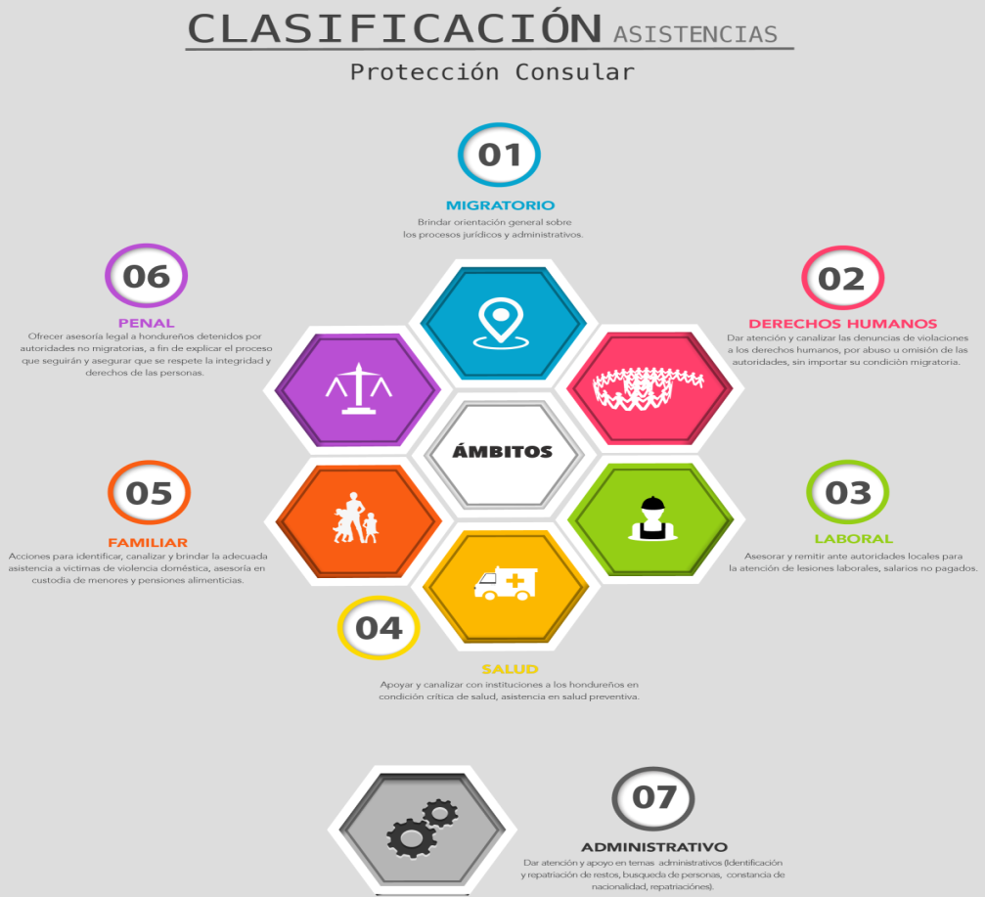
Sistema Integrado de Protección al Hondureño Migrante
En Marzo de 2017, desarrollada la primera fase del Sistema Integrado de Protección, que constituye el diseño total del mismo el cual será manejado en tiempo real por la Red Consular de Honduras en el Exterior y la Dirección General de Protección al Hondureño Migrante, con el fin de eficientar los procesos de atención y protección de hondureños en el exterior.
En ejecución la Segunda fase de Desarrollo del Sistema, con el fin de implementarlo antes de que finalice el año 2017.

Slide 7
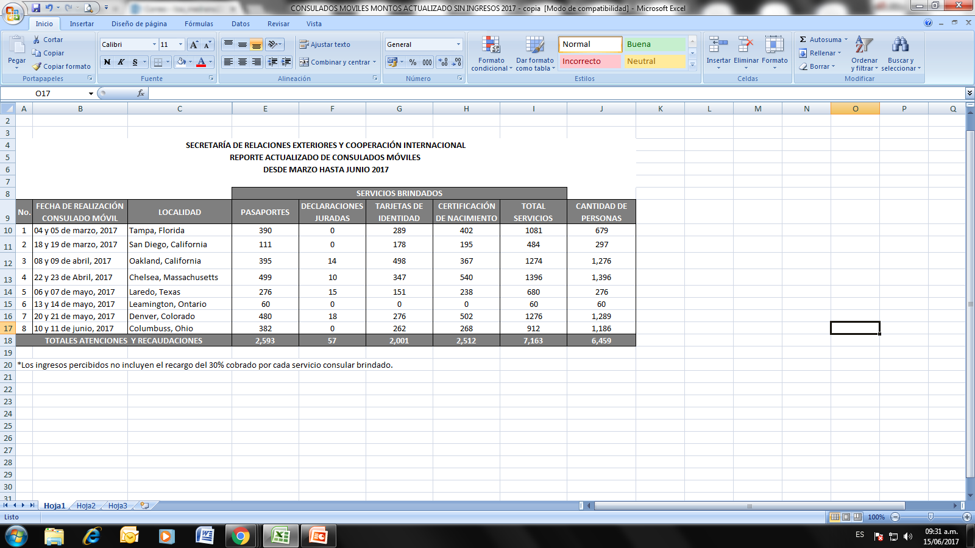
Consulados Móviles

Slide 8
Migrantes Desaparecidos:
1. Desarrollo e implementación de una ficha única Ante Morten , misma que se incorporo al Sistema de Protección, con el fin de unificar la información de hondureños desaparecidos y contar con la base de datos en tiempo real.
2. Articulación entre Sociedad Civil e Instituciones de Gobierno involucradas, con el fin de establecer la ruta de búsqueda de hondureños desaparecidos, la cual será implementada a finales de Septiembre.
Mesa de Protección:
1. El martes 14 de marzo del 2017 se conformó la Mesa de Protección al Migrante, Niñez y Derechos Humanos en respuesta a la Política de Reinserción del Gobierno de la República, con el fin de unir esfuerzos entre la Academia, Instituciones de Gobierno, Sociedad Civil e Iglesia, para la reinserción de la población retornada.

Slide 9
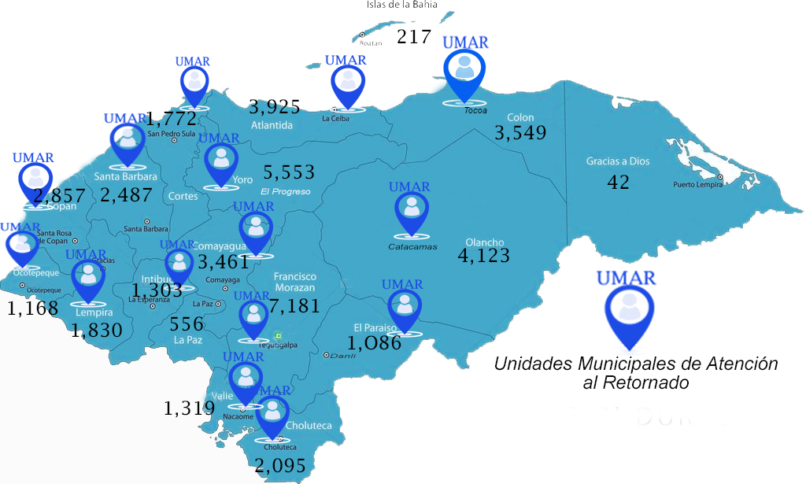
Unidades Municipales de Atención al Retornado (UMAR)
2. Se crearon las Unidades Municipales de Atención al Retornado con el fin de articular los esfuerzo de 12 instituciones que rectoran los programas y proyectos sociales del Gobierno y poder brindar una respuesta integral y efectiva, la cual se ha sistematizado para el monitoreo y seguimiento de los casos.

Slide 10
MUCHAS GRACIAS
Secretaría de Relaciones Exteriores y Cooperación Internacional
HONDURAS

